Slide 1
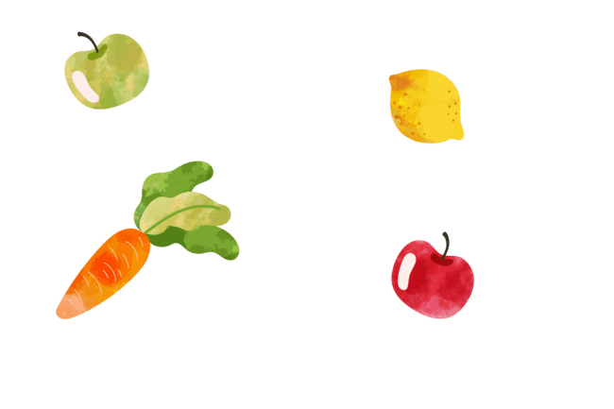
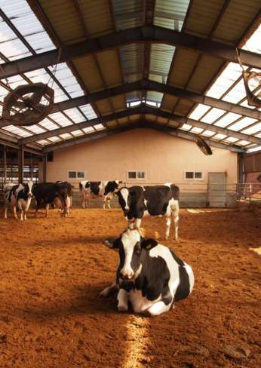
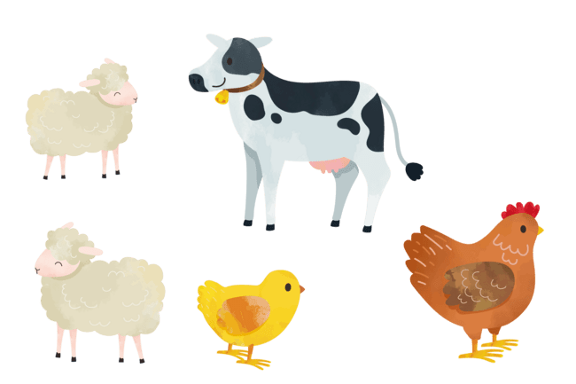
IoT 기반 스마트 축사
건강하게만 자라다오.
과목명 | 2023년 1학기 캡스톤 디자인
담당교수 | 황 이 철
팀장 | 전 채 욱 (20172298)
팀원 | 이 승 우 (20172116)
 | 조 성 현 (20172271)
 | 박 정 혁 (20182150)
 | 오 두 환 (20182232)

Slide 2
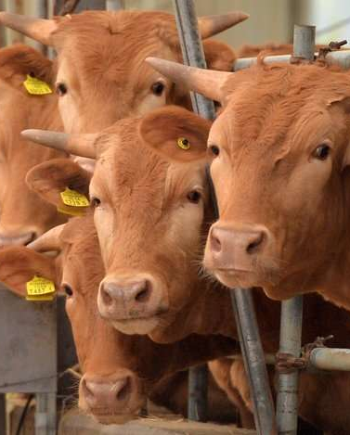

목차
01
02
03
04
주제 선정 배경
축사 구조 구성
AI 서비스
웹 서비스

Slide 3
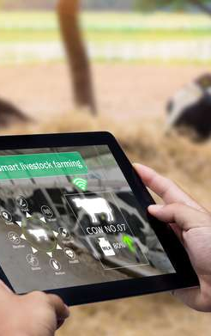
01
주제선정 배경

Slide 4
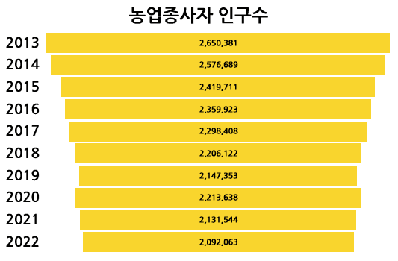
한국 축산업이 직면한 문제
1. 농가인구 감소
출처 : KOSIS

Slide 5
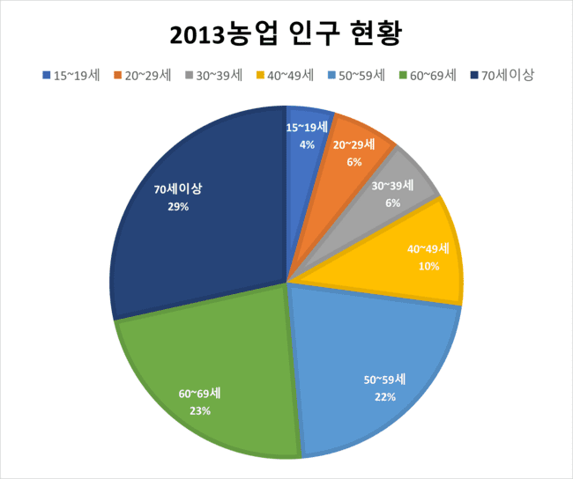
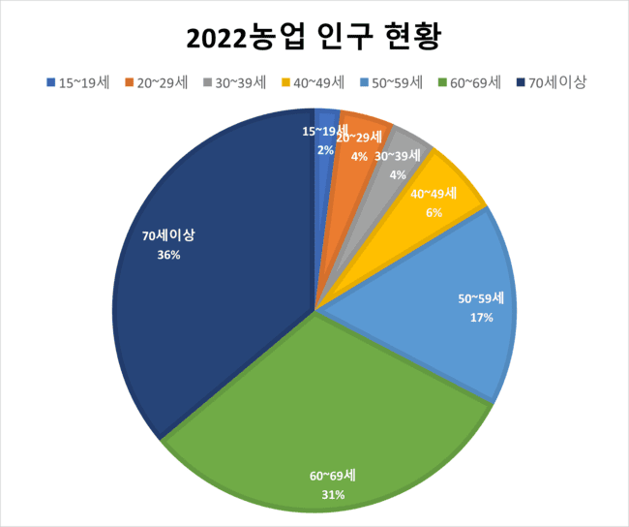
한국 축산업이 직면한 문제
2. 농가인구 고령화
출처 : KOSIS

Slide 6
한국 축산업이 직면한 문제
3. 사육 비용 증가
출처 : KOSIS

Slide 7
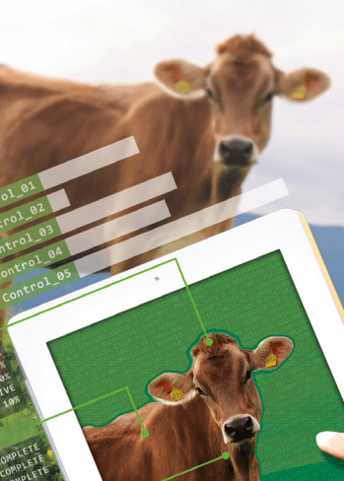

스마트 축사 란?
가축의 사육환경을 자동으로 관리하고, 생산성을 높이는 축사.
노동력 절감
생산성 향상
사육비용 감소

Slide 8
구성 요소
인공지능
자동화설비
웹 기반 제어
ㆍ인공지능 기반 CCTV
ㆍ데이터 수집 및 DB연동
ㆍ웹 기반 서비스
ㆍ한우 거래가격 예측
ㆍ데이터 기반 자동제어
ㆍ웹 기반 하드웨어 제어

Slide 9
02
축사 구성

Slide 10
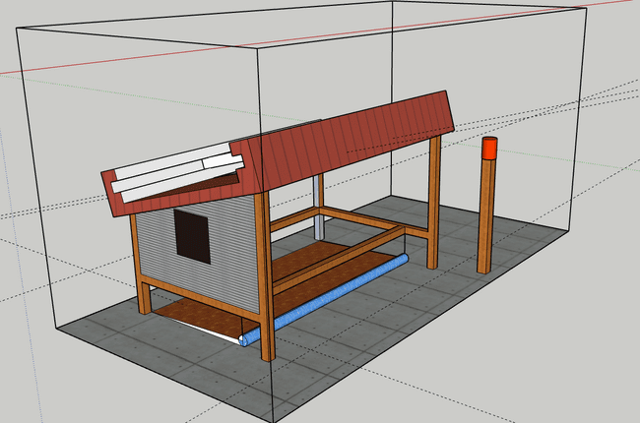
축사 구성
구조 구상
센서를 통한 자동화
2. 웹 기반 제어 및 모니터링
3. 인공지능 CCTV
출처 : KOSIS

Slide 11
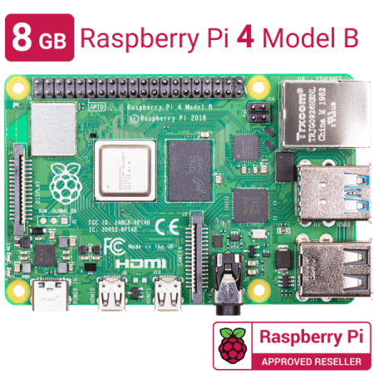
축사 구성
주요 부품
부품명 | 라즈베리파이 4 model B
SoC | 브로드컴 BCM2711 SoC
CPU | 1.5GHz ARM Cortex – A72 MP4
GPU | 브로드컴 VideoCore VI MP2 500 MHz
메모리 | 1/2/4/8 GB LPDDR4-3200 SDRAM
축사 구동을 위한 메인 프로세서

Slide 12
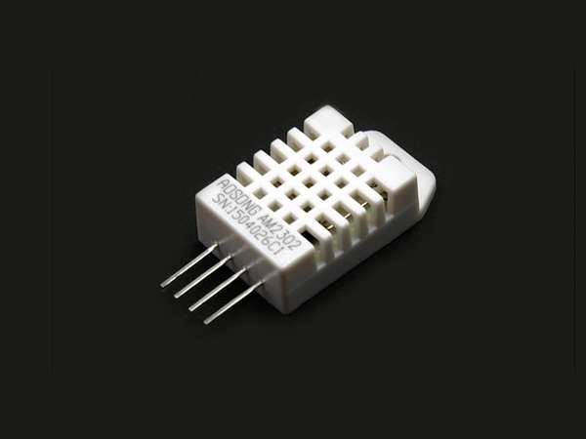
축사 구성
주요 부품
부품명 | DHT22
동작전압 | 3.5-5.5V
온도범위 | -40-80 ℃ ± 0.5 ℃
습도범위 | 20~90% RH ± 2 % RH
포트 | 디지털 양방향 단일 버스
온/습도 데이터 수집을 위한 센서

Slide 13
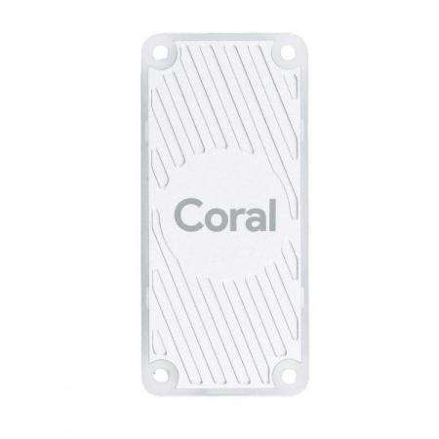
축사 구성
주요 부품
부품명 | Google coral usb Accelerator
소비전력 | 2W
초당연산 | 2TOPS
인공지능 구동을 위한 보조 프로세서

Slide 14
03
AI 서비스

Slide 15
서비스 구성
객체탐지 모델
ㆍ객체 탐지를 통한 보안 자동화
ㆍSNS 연동 서비스
인공지능 기반
예측모델
모델 양자화
ㆍ양자화를 통한 모델 속도 향상
ㆍ농가수취 가격 예측을 통한 수익 증대
ㆍEdge Computing 을 통한 원활한 서비스
ㆍ해석력을 통한 신뢰도 증가

Slide 16
가격 예측모델
모델 선정
한우의 거래는 3~6개월 전에 거래를 실시
변동성이 큰 데이터
Target | 농가수취가격
Date | 2012~2022
Frequency | 주간
최소 12step ~ 26step 예측 필요
분위수 예측 실시
Temporal Fusion Transformer
다중 시계열 예측 에서 높은 성능과 해석력을 가진 딥 러닝 모델

Slide 17
가격 예측모델
데이터 수집
농가수취가, 경락가, 도축량 등 20종의 데이터 수집
상관관계 및 인과관계 검정 을 통해 17종의 데이터 사용

Slide 18
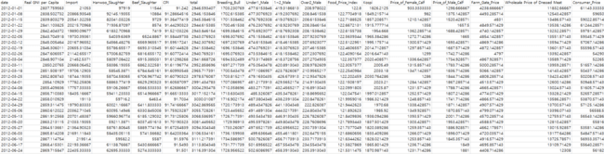
가격 예측모델

Slide 19
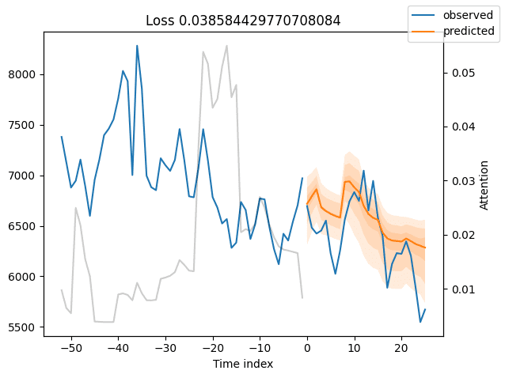
가격 예측모델
예측 결과
SMAPE : 0.038
(Symmetric mean absolute percentage error)
예측 값의 분위수에 실제값이 존재함을 확인

Slide 20
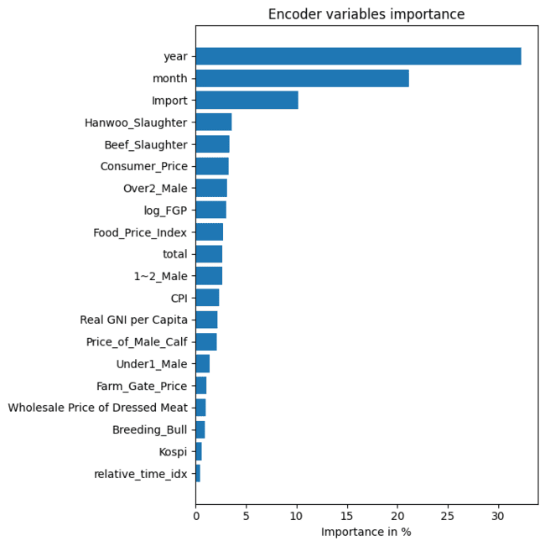
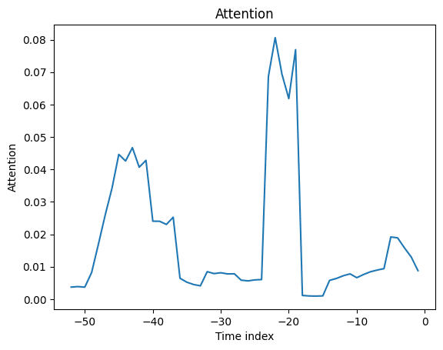
가격 예측모델
예측 결과

Slide 21
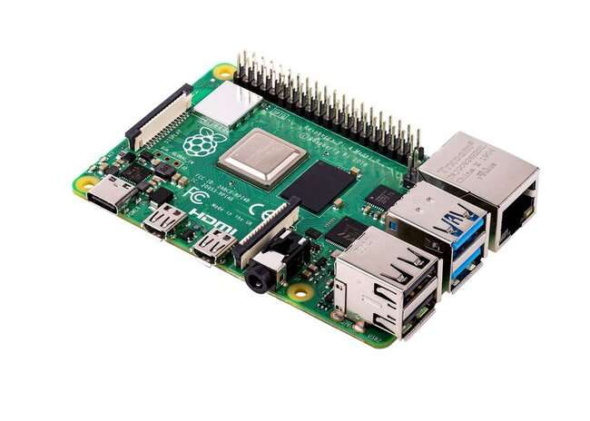
객체 탐지 모델
모델 선정
SoC | 브로드컴 BCM2711 SoC
CPU | 1.5GHz ARM Cortex-A72 MP4
GPU | 브로드컴 VideoCore VI MP2 500 MHz
메모리 | 1/2/4/8 GB LPDDR4-3200 SDRAM
낮은 성능에서 동작하기 위한 모델 필요
모바일 및 IOT기기를 위한
SSD Mobilenet V3

Slide 22
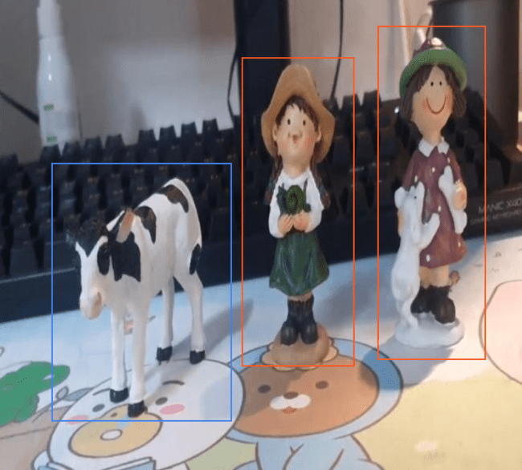
객체 탐지 모델
데이터 라벨링
라벨 | 이미지
Cow | 271
Dummies | 434

Slide 23


객체 탐지 모델
모델 학습
평균 정밀도 | 0.769
정밀도 | 98.4%
재현율 | 90.9%

Slide 24
객체 탐지 모델
모델 양자화
Detect.tf
Detect_edgetpu.tflt
최초에 학습된
Float 32-bit 모델
Edge tpu
호환 가능 모델
01
02
03
Detect.tflt
양자화 된
Int 8-bit 모델

Slide 25
04
웹 서비스

Slide 26
웹 서비스
사용자 정보
웹 스트리밍
ㆍ데이터 베이스 저장
ㆍCCTV 화면 실시간 전송
ㆍ사용자 정보 기반 API 연동
ㆍ인공지능 동작 웹 에서 확인
ㆍ사용자 정보 토큰화 저장
ㆍ내용을 입력하세요
온/습도 모니터링
하드웨어 제어
ㆍ실시간 데이터베이스 저장
ㆍ웹 페이지 버튼을 통한 제어
ㆍ데이터 실시간 모니터링
ㆍ온/습도 기반 자동제어

Slide 27
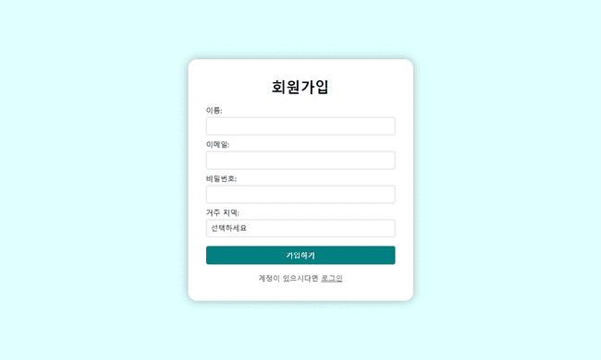
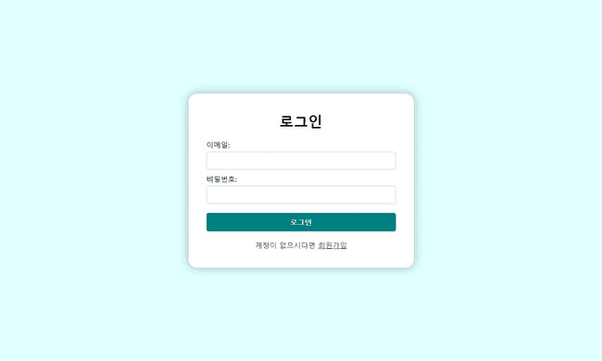
웹 서비스
사용자 정보
서비스 시작화면
회원가입 화면

Slide 28
웹 서비스
사용자 정보
MongoDB

Slide 29
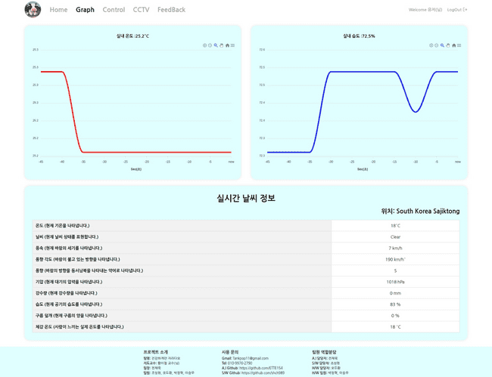
웹 서비스
온/습도 모니터링
현재 온/습도
실시간 업데이트
사용자 정보 기반
기상청 API

Slide 30
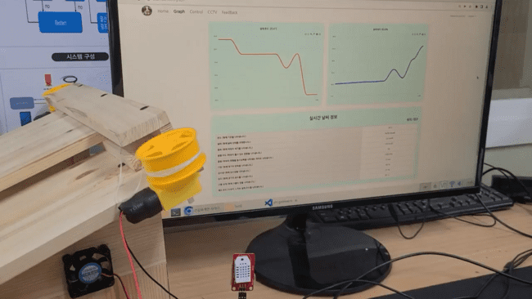
웹 서비스
온/습도 모니터링

Slide 31
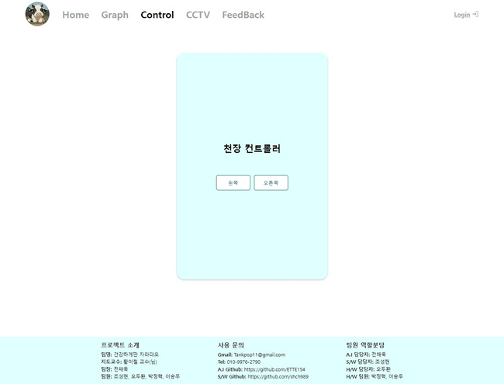
웹 서비스
하드웨어 제어

Slide 32
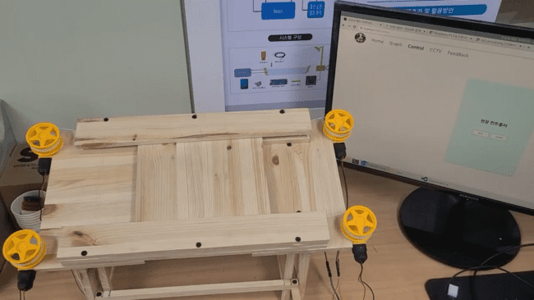
웹 서비스
하드웨어 제어

Slide 33
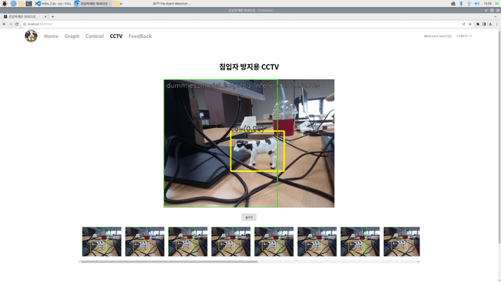
웹 서비스
웹 스트리밍

Slide 34
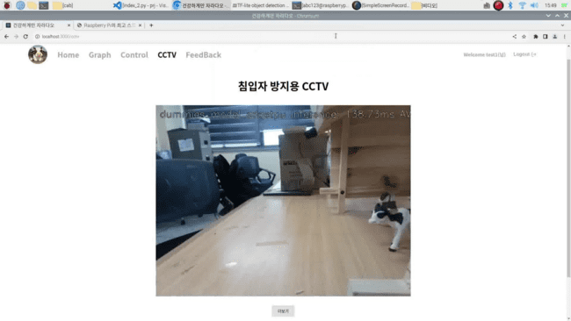
웹 서비스
웹 스트리밍

Slide 35
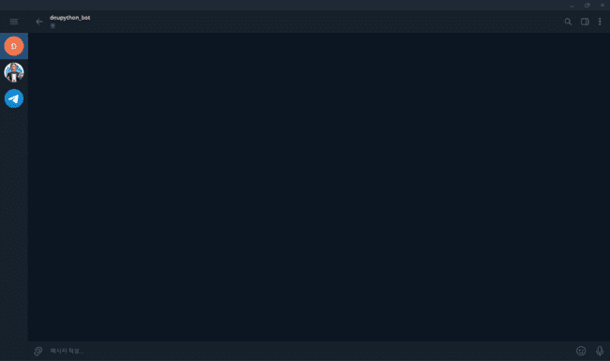
웹 서비스
웹 스트리밍

Slide 36
서비스 기대효과
1. 생산 비용 감소
2. 청년층 축산업 참여 확대
환경 관리 자동화 등으로 비용 감소
필요 인력 감소 를 통한 비용 감소
필요 노동력 감소등을통한 사업 참여 확대
스마트 산업활성화 를통한 산업 촉진
3. 수익성 증가
4. 생산 품질 증가
예측 모델을 통한 비용 이득 증가
모니터링 시스템을 통한 비용 관리 용이
환경 관리를 통한 축사 환경 개선
생산 품질 증가를 통해 기존 대비 경쟁력 확보

Slide 37
향후 과제
1. 가축 건상 모니터링
2. 자동 급이기 설계
행동 분석을 통한 가축 상태 분석
Pose 모델을 이용한 건강상태 분석
자동 급이기를 통한 환경 개선
주행형 급이기 설계
3. 예측 모델 성능 향상
4. 전력 사용량 모니터링
다양한 변동 요인을 예측하기 위한 변수 추가
파라미터 수정을 통한 성능 향상
전력 사용량 모니터링 시스템
정확한 사육 비용 계산 및 예측 가능

Slide 38
Thanks!

